Slide 1
Searching
C++ Optimization Study
Jeongho Nam

Slide 2
INDEX
<algorithm>
std::find()
std::lower_bound()
Analyses
Recognitions
Tree-Maps
Measurements
Tree Container vs. lower_bound()
std::equal_range()
Hash-Maps
Associative Containers
std::find() vs. Associative Containers

Slide 3
<algorithm>
std::find()
std::lower_bound()
std::equal_range()

Slide 4
1. std::find()
복잡도: O(N)
원하는 키값을 찾을 때까지
처음부터 끝까지
다 뒤져본다.

Slide 5
1. std::find()
template <class Iterator, class T>
Iterator find(Iterator first, Iterator last, const T &val)
{
// 처음부터 끝까지 싹 뒤져본다.
for (auto it = first; it != last; ++it)
if (*it == val)
return it; // 찾으면 그대로 리턴
return last; // 못 찾으면 last 리턴
}

Slide 6
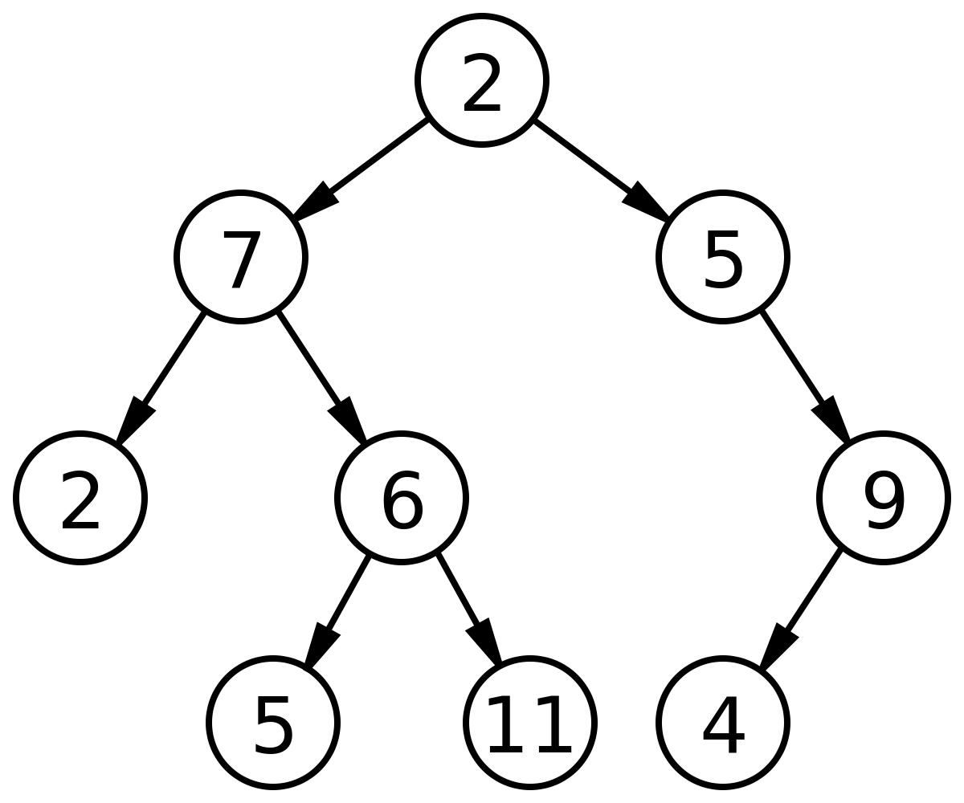
2. std::lower_bound()

Slide 7
2. std::lower_bound()
복잡도: O(log2 N)
어느 컨테이너로부터, 특정 value 를 찾는다 할 때,
(반드시) 정렬된 컨테이너를
이진트리처럼 탐색한다.
찾는 데 성공하면, 그대로 리턴
못 찾으면 last (end()) 리턴

Slide 8
2. std::lower_bound()
template <class Iterator, class T>
Iterator lower_bound(Iterator first, Iterator last, const T& val)
{
size_t count = distance(first, last);
while (count > 0) {
Iterator it = first;
advance(it, count / 2); // 마치 이진트리처럼, 절반씩 건너뛴다.
. . .
first = ++it;
}
return first;
}

Slide 9
3. std::equal_range()
template <class Iterator, class T>
pair<Iterator, Iterator> equal_range
(Iterator first, Iterator last, const T &val)
{
return make_pair
(
lower_bound(first, last, val),
upper_bound(first, last, val)
);
}

Slide 10
3. std::equal_range()
find: 2
 | lower_bound | upper_bound
 | ↓ | ↓
1 | 2 | 3 | 4 | 5

Slide 11
Analyses
Recognitions
Tree-Maps
Hash-Maps

Slide 12
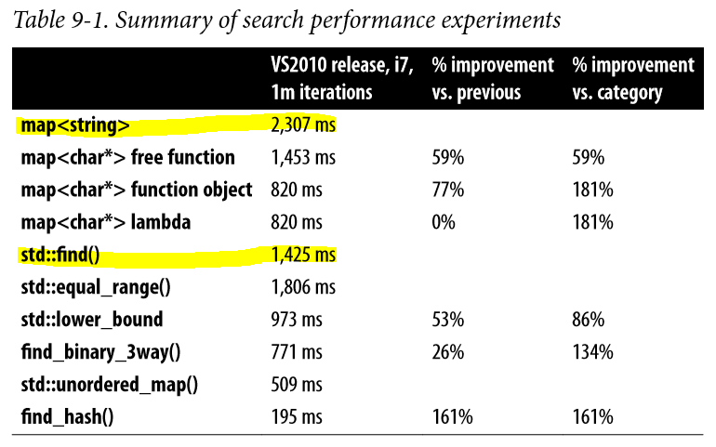
1. Recognitions
O(log2 N)
O(N)

Slide 13
1. Recognitions
O(N) < O(log2 N) ?
교과서의 측정도표
size() := 26 개
std::map 이
Tree Container
find() 보다 더 느렸다.
O(log2 N)
O(N)

Slide 14
1. Recognitions
자체 측정도표
size() < 70 까지는
find() 가 더 빠르더라.
왜 그럴까?
왜 O(N) 이
O(log2 N) 보다 빠를까?

Slide 15
2. Tree-Maps
왜 std::map 느렸을까?
TreeMap
그것을 알기 위해
트리맵을 파헤쳐보자

Slide 16
2. Tree-Maps
template <class Key, class T>
class tree_node
{
Key key_;
T value_;
tree_node *parent_;
tree_node *left_;
tree_node *right_;
};

Slide 17
2. Tree-Maps
template <class Key, class T>
class tree_node
{
Key key_;
T value_;
tree_node *parent_;
tree_node *left_;
tree_node *right_;
};
포인터를 통해
트리노드는
포인터를 통하여
인접 노드로 이동한다.
그리고,
포인터 이동은
배열보다 느리다.

Slide 18
2. Tree-Maps
실제로 측정해보니
배열이 훨씬 빠르다.
포인터 이동 (리스트)
상상했던 것보다
훨씬 느리더라
그래서 std::find
O(N) 보다 느렸던 것

Slide 19
2. Tree-Maps
더 알아보기
std::map 에서 쓰는 트리는 약간 다르다.
std::map 은 full iteration 이 가능해야 함
std::map<int, int> m;
for (auto it = m.begin(); it != m.end(); ++it)
std::cout << it->first << ", "
<< it->second << std::endl;

Slide 20
2. Tree-Maps

Slide 21
2. Tree-Maps
template <class Key, class T>
class map
{
typedef list<pair<Key, T>>::iterator iterator;
private:
list<T> data_;
xtree<Key, *list_node<pair<Key, T>>> tree_;
};

Slide 22
2. Tree-Maps
template <class Key, class T>
class map_tree_node
{
Key key_;
*list_node<pair<Key, T>> value_;
map_tree_node *parent_;
map_tree_node *left_;
map_tree_node *right_;
};

Slide 23
3. Hash-Maps
가장 빨랐던
Hash Container
복잡도: O (1)
원리가 무엇인가?

Slide 24
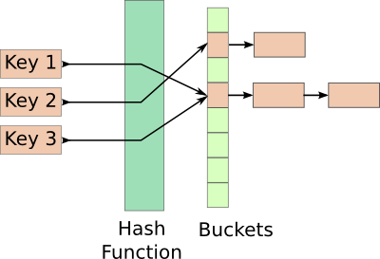
3. Hash-Maps
키값을 입력하면, 어느 버킷에 삽입될 지,
그 index를 해쉬 함수를 통해 계산함
보통 Buckets은 행렬 형태
해쉬 함수를 통한 index 는, 입력된 데이터 (val)을 buckets 의 크기(행)로 나눈 나머지를 취함
buckets: Vector<List<Entry>>
index = hash(key) % buckets.size()

Slide 25
3. Hash-Maps
template <class T>
size_t hash(const T &obj) { return _Hash((const char *)&obj, sizeof(T)); }
size_t _Hash(const char *ptr, size_t size)
{
size_t ret = 2166136261;
for (const char *it = ptr; it != ptr + size; ++it) {
ret ^= *it;
ret *= 16777619;
}
return ret;
}

Slide 26
3. Hash-Maps
buckets_: vector<list<*list_node<pair<Key, T>>>>;
iterator find(key: Key) const
{
size_t index = hash(key) % this->buckets_->size();
auto &bucket = this->buckets_.at(index);
for (auto node : bucket)
if (equal_to(node->first, key))
return iterator(node);
return this->end();
}

Slide 27
Measurements
find() vs. others
lower_bound() vs. Tree Container
Tree vs. Hash Containers

Slide 28
1. find() vs. others

Slide 29
1. find() vs. others
O(N)
std::find()
O(log2 N)
std::lower_bound()
Tree Container
O(1)
Hash Container

Slide 30
1. find() vs. others
일정 수를 기준으로
std::find() 보다
Tree 가 빨라짐
단, HashMap 은
늘 빠르더라

Slide 31
2. lower_bound() vs. Tree Container
원소가 많을수록
배열을 사용하면
단, 정렬되어있다.
std::lower_bound()
유리하지 않을까?

Slide 32
2. lower_bound() vs. Tree Container
그렇다.
원소의 수가 많아져
트리의 깊이가 깊어질수록
배열은 큰 영향 없음
트리는 순회에 걸리는 시간이 증가함.

Slide 33
3. Tree vs. Hash Containers
O(log2 N) vs. O(1)
대수의 법칙
단위가 커질수록
본래의 복잡도에 가까운 곡선이 그려진다.

Slide 34
3. Tree vs. Hash Containers
O(log2 N) vs. O(1)
그리고,
단위가 커질수록
HashMap 이 강하다.

Slide 35
Q & A
2017-07-01
Jeongho Nam

